Slide 1
你多大

Slide 2
多(duō) 大(dà) how old
nǐ duō dà le .
你 多 大 了 。

Slide 3

岁(suì) （m.） year（of age）
jīn nián wǒ 24 suì 。
今 年 我 24 岁 。
nǐ jǐ suì ?
你 几 岁 ?

Slide 4
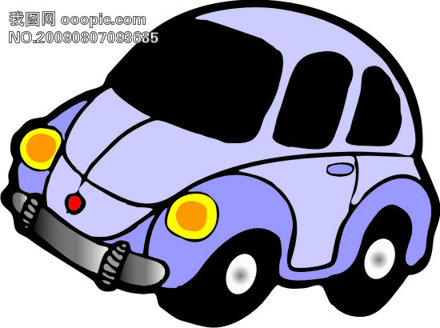
开(kāi) 车(chē) （V.）drive
tā kāi chē qù běi jīnɡ 。
他 开 车 去 北 京 。
nǐ huì kāi chē mɑ ？
你 会 开 车 吗 ？

Slide 5
当(dānɡ) 然(rán) （adv.） certainly；of course
nǐ huì shuō hàn yǔ mɑ ？
A：你 会 说 汉 语 吗 ？
dānɡ rán ， wǒ de hàn yǔ hěn hǎo 。
B： 当 然 ， 我 的 汉 语 很 好 。

Slide 6
你有照片吗？
我有照片。
你有没有照片？
我有照片。
你有几张照片？
我有一张照片。

Slide 7
他有电(diàn) 脑(nǎo)吗？
他有电脑。
他有没有电脑？
他有电脑。
他有几台(tái)电脑？
他有一台电脑。

Slide 8
你有哥哥吗？
我有哥哥。
你有没有哥哥？
我有哥哥。
你有几个哥哥？
我有两个哥哥。

Slide 9
他是中学生吗？
他是中学生。
他是不是中学生？
他是中学生。

Slide 10
他们是好朋友吗？
他们是好朋友。
他们是不是好朋友。
他们是好朋友。

Slide 11
他是老师吗？
他是老师。
他是不是老师？
他是老师。

Slide 12
你吃饭了吗？
我吃饭了。
你吃没吃饭？
我吃饭了。

Slide 13
你学开车吗？
我学开车。
你学不学开车？
我学开车。

Slide 14
jiā mínɡ ： dēnɡ mínɡ ， nǐ duō dà ？
家 明 ： 登 明 ， 你 多 大 ？
dēnɡ mínɡ ： wǒ 17 suì 。
登 明 ： 我 17 岁 。
jiā mínɡ ： nǐ xué bu xué kāi chē ？
家 明 ： 你 学 不 学 开 车 ？
dēnɡ mínɡ ： dānɡ rán 。 nǐ ne ， nǐ shì bu shì 16 suì .
登 明 ： 当 然 。 你 呢 ， 你 是 不 是16 岁。
jiā mínɡ ： duì ， wǒ 16 suì 。
家 明 ： 对 ， 我 16 岁 。

Slide 15
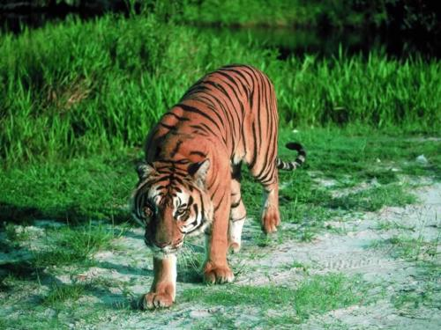
liǎnɡ zhī láo hǔ ， liǎnɡ zhī láo hǔ ，
两 只 老 虎 ， 两 只 老 虎 ，
pǎo dé kuài ， pǎo dé kuài 。
跑 得 快 ， 跑 得 快 。
yì zhī méi yǒu ěr duo ，
一 只 没 有 耳 朵 ，
yì zhī méi yǒu wěi bɑ ，
一 只 没 有 尾 巴 ，
zhēn qí ɡuài ， zhēn qí ɡuài 。
真 奇 怪 ， 真 奇 怪 。

Slide 16
灬 huǒ zì pánɡ 然、煎、热
寸 cùn zì pánɡ 对 谢
月 yuè zì pánɡ 朋
交 jiāo zì pánɡ 校

